Slide 1


MySQL: La Base de Datos para tus Aplicaciones
Agenda: Exploraremos MySQL, bases de datos, CRUD y su aplicación práctica.
Conoce la gestión de datos moderna y por qué MySQL es clave en desarrollo.
by x

Slide 2

¿Qué es MySQL?
Gestor Relacional
Popularidad
Lenguaje SQL
Sistema de gestión de bases de datos relacional (RDBMS) de código abierto.
Desarrollado por Oracle, es una de las bases de datos más usadas globalmente.
Usa SQL para gestionar y manipular datos de forma estructurada.

Slide 3





¿Por Qué Usar MySQL?
Código Abierto
Comunidad Amplia
Compatibilidad
Seguridad
Sin costos, ideal para cualquier proyecto.
Funciona en Windows, Linux y macOS.
Robustas características para proteger datos.
Gran soporte y documentación disponible.

Slide 4
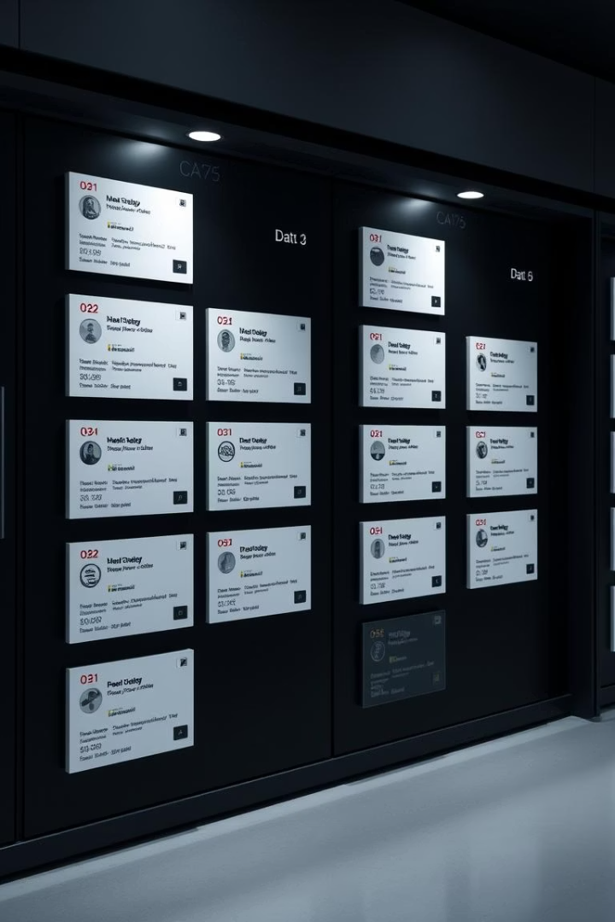
¿Qué es una Base de Datos?
Definición
Función
Colección organizada de datos estructurados.
Permite almacenar y recuperar información eficientemente.
Ejemplos
Datos de clientes, inventarios y transacciones.

Slide 5
Bases de Datos Relacionales
Estructura
Ejemplo
Datos organizados en tablas, filas y columnas.
Tabla "Clientes" vinculada a "Pedidos" por ID cliente.
Relaciones mediante claves primarias y foráneas.
MySQL es un RDBMS que utiliza esta estructura.

Slide 6
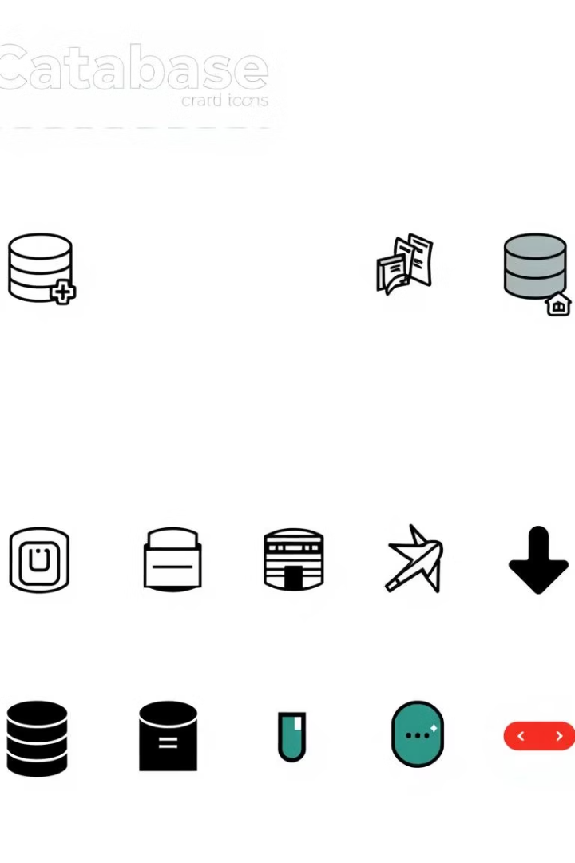
¿Qué es CRUD?
1
Create
Insertar nuevos registros en la base de datos.
2
Read
Consultar y leer datos almacenados.
3
Update
Modificar registros existentes.
4
Delete
Eliminar datos que ya no se necesitan.

Slide 7
Ejemplo Práctico de CRUD en MySQL
Crear tabla
Insertar
Leer
Actualizar y eliminar
CREATE TABLE Productos (ID INT, Nombre VARCHAR(255), Precio DECIMAL(10,2));
INSERT INTO Productos VALUES (1, 'Laptop', 1200.00);
SELECT * FROM Productos;
UPDATE Productos SET Precio=1300.00 WHERE ID=1;
DELETE FROM Productos WHERE ID=1;

Slide 8

Conclusión
MySQL es potente, seguro y escalable para la gestión de datos.
Dominar MySQL y CRUD facilita el desarrollo eficiente de aplicaciones.
Es una base fundamental para manejar datos en proyectos modernos.

